Slide 1
亚马逊最靓的''崽''
Lily Alice Jojo

Slide 2
小调查
你们现在遇到的亚马逊问题有哪些？

Slide 3
01
亚马逊准备工作
02
科学选品的重要性
目录
CONTENTS
03
选品案例分析
04
listing优化

Slide 4
05
前台页面的优化
06
库存管理的重要性
目录
CONTENTS
07
如何备货
08
站内引流入门与技巧

Slide 5
01
亚马逊准备工作
懂得了规则才能玩好

Slide 6
亚马逊准备工作
亚马逊发展史
如何定位
人员准备
开店与入门
账号注册
收款方式
产品上架
平台介绍
站点介绍
你想怎么做？
你想做成怎么样？
基础架构
怎么选人

Slide 7
Amazon-寻根
1995年7月16日由杰夫·贝佐斯（Jeff Bezos）成立的，是美国最大的一家网络电子商务公司，位于华盛顿州的西雅图。是网络上最早开始经营电子商务的公司之一，亚马逊成立于1995年，一开始只经营网络的书籍销售业务，现在则扩及了范围相当广的其他产品，已成为全球商品品种最多的网上零售商和全球第2大互联网公司。为客户提供数百万种独特的全新、翻新及二手商品，如图书、影视、音乐和游戏、数码下载、电子和电脑、家居园艺用品、玩具、婴幼儿用品、食品、服饰、鞋类和珠宝、健康和个人护理用品、体育及户外用品、玩具、汽车及工业产品等。

Slide 8
亚马逊三次变革
1994-1997
1997-2001
2001-至今
地球上最大的书店
最大的综合网络零售商
最以客户为中心的企业
1994年夏天，从金融服务公司D.E.Shaw辞职出来的贝佐斯决定创立一家网上书店，贝佐斯认为书籍是最常见的商品，标准化程度高；而且美国书籍市场规模大，十分适合创业。经过大约一年的准备，亚马逊网站于1995年7月正式上线。为了和线下图书巨头Barnes&Noble、Borders竞争，贝佐斯把亚马逊定位成“地球上最大的书店”
1997年5月亚马逊上市。
1998年6月亚马逊的音乐商店正式上线。
2000年的时候亚马逊的宣传口号已经改为“最大的网络零售商”（the Internet’s No.1 retailer）。
2001年开始，亚马逊把“最以客户为中心的公司”确立为努力的目标。2002年推出网络服务（AWS）.2005年推出Prime服务.2007年开始向第三方卖家提供外包物流服务 （FBA）。2010年推出KDP的前身自助数字出版平台（DTP）。

Slide 9
站点介绍
西班牙
加拿大站
2011年9月
法国站
2002年6月
英国站
2000年8月
1998年10月
意大利
日本站
2010年11月
德国站
2000年11月
美国站
1998年10月
1995年7月

Slide 10
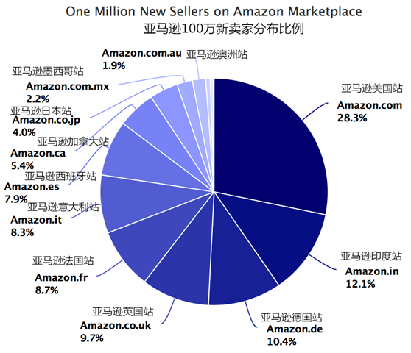
目前，亚马逊在全球各地拥有14个站点。据Marketplace Pulse报道，在不到一年的时间里，整个亚马逊平台新增了100万卖家，平均每天有3398个新卖家加入，每小时141个，每分钟超过2个。

Slide 11
如何定位
自己身份定位是什么
品类和货源是什么
亚马逊平台的规则是什么

Slide 12
自己身份定位是什么
这是最基本的，也是最本质的问题
首先你要知道你是工厂？还是贸易公司呢？
如果说你是工厂没那么就意味着你的产品是确定的，所以对于我们来说，注册并且培养我们自己的品牌应该是长远发展的无疑之路。
但是如果你是贸易公司，定位就很重要了，会影响我们后期的一系列的行为。
再亚马逊的注册方面，对于工厂在亚马逊开店的问题都不大，亚马逊更欢迎的就是有着工厂背景的第三方卖家

Slide 13
品类和货源是什么
亚马逊的目前只对一些品类有着限制，我们经常用到的并没有限制。
如果说你想要销售的品类有着销售限制，你需要申请在这些分类下进行销售的权限，目前来说受限的品类有：汽车配件，服装，饰品，行李，收藏品，工业科学，珠宝，手表类，玩具和游戏（仅限假期）。
你的品类的选择也会影响你以后的供应链的管理，同时我们在品类下还需要考虑我们的SKU的数量和分布的问题，亚马逊是一个重产品，轻店铺的平台

Slide 14
亚马逊平台的规则是什么
通常说，第三方是死的特别快的，其中的一个重要的原因是不懂规则也不管规则。
亚马逊是一个规则成熟且规范的平台，懂亚马逊的规则，意味着我们做事情能够事半功倍，问问我们自己对亚马逊了解吗？知道亚马逊的规则吗？知道亚马逊的排名和曝光规则吗？只有懂得并且理解规则的基础上，才能够去真正的运营。
真正的运营并不是单纯的在平台上铺货，也不是有订单我们就接收，也不去回复买家，而是我们运用平台的规则，结合市场来进行有规划有评估的推广和运营。

Slide 15
账号注册
注册亚马逊账号准备工作：
1、根据计划开通站点的数量，配置一台或者几台高配置电脑，以及独立网线。特别强调：一台电脑只能登录一个人亚马逊账号，登录2个或以上会被关联，关联后只会剩一组账号。刚开始的卖家可以用无线网卡，但已经做到团队划分操作建议专线专用。
2、支持美金的信用卡（visa/mastcard）：主要用于激活账号，双币种信用卡，支持美元，前期扣除平台月租，不收款。
3、手机号码或座机号码，AUTHENTICATOR
4、邮箱
5、对应中国地址：能提供相应单据的地址，如水电费账单等
6、收款账号：美国本土银行账号或美国站支持的其它国家银行账号
7、准备能证明自己实力的一切资料，跨境b2c网址，独立网站网址，海外商标、专利

Slide 16
收款方式
【普遍认可】
1、美国银行账户
2、香港银行账户
3、World First
4、Payoneer（所谓的P卡）
5、PingPong卡
6、连连支付

Slide 17
美国银行账户
美国银行卡（实体卡）
亚马逊收款方式：美国银行卡（实体卡）。
国内卖家申请美国银行卡比较麻烦，找代理注册美国公司+税号（在订单数达到50笔或者金额大于2W美金时必须提供），再开户的话费用也较高（据说要 8000到1.5万元），开户费时费力费钱。
用美国银行卡来收款亚马逊美国站，美元入账免费，但接收亚马逊欧洲站、英国站、加拿大和日本等站点的款项时， 亚马逊会先将本地货币转换为美元入账，这个过程会有3%左右的汇损。从美国银行卡转款到国内收20到45美金每笔，无汇率损失。

Slide 18
香港银行账户
国内卖家申请香港银行卡也比较麻烦，用香港银行卡来收款亚马逊任意站点都会有3%左右的汇损，美元/欧元/英镑/加元/日元等外币都会被香港银行强制兑换成港币再入账，你再把港币转回人民币到国内，两次转化，费用相信也比较可观了（据说是3%到3.5%的总费用），还不方便。
需要注意的是，实体美国银行卡和香港银行卡都不支持子帐户，如果你在亚马逊美国站运营多个店铺的话，收款是个大问题。

Slide 19
Payoneer （P卡）
Payoneer：简称P卡，是一家在2005年于美国成立的跨境资金下发公司，是亚马逊目前唯一官方推荐的收款方式，提供全球支付解决方案，还可以像美国公司一样接收美国B2B资金。
申请资质：Payoneer有身份证或营业执照国内银行卡即可申请，最快5分钟自动通过审核并开通收款帐户。
安全性：Payoneer Inc持有美国Money Transmitter 执照，并在FinCEN(美国金融犯罪执法局)注册为MSB(MoneyService Business 货币服务企业)以及MasterCard®国际万事达卡组织授权的服务商。
如何在注册亚马逊账号在美国开店
欧洲站和英国站需要KYC审核，同一个站点只能一个公司对应一个店铺对应一个Payoneer

Slide 20
World First
World First：简称WF卡，是一家在2004年在英国成立的外汇兑换公司。
申请资质：个人/公司身份均可申请，信用卡账单可用激活码代替，亚马逊店铺链接可后补。
安全性：World First 的母公司 World First UK有限公司是由英国金融行为监管局("FCA")依据《2011年电子货币条例》授权发行电子货币的(许可证号：900508)。(FCA是英国金融投资服务行业的中央监管机构，负责监管银行、保险以及投资业务。)
卖家如有需要，可向WF卡公司申请多个美元账户，分开绑定亚马逊店铺，并且不关联。但只针对于美国站。

Slide 21
PingPong
PingPong：金融是一家在2014年成立的国内首家跨境收款平台，专注为中国跨境电商提供亚马逊收款服务。
申请资质：支持个人/公司身份申请，需要1到3个工作日来开通。
安全性：PingPong金融总部位于杭州，按照央行和外管局的监管要求开展业务。PingPong金融拥有注册于纽约的金融服务子公司(PingPongGlobal Solutions)，接受美国金融犯罪执法局(FinCEN)的监管。
注册时提供店铺链接，成功绑定pingpong账户后，PingPong金融会给卖家的亚马逊店铺分配不同的唯一的美国银行收款账户。为了防止关联，卖家在绑定店铺的时，需要在常登录亚马逊店铺的电脑上进行操作。而且申请子账号要等主账号审核通过后才能申请，并且千万不能绑错。

Slide 22
连连支付
连连支付支持快捷支付，快速付款、操作简单、支付安全、全平台支持，支持手机端、电脑端收款的个人
支持183家银行借记卡和信用卡，借记卡支付成功率超过90%，信用卡支付成功率超过93%支付产品
支持APP、HTML5、WAP、PC、SDK快速接入，节省开发2-4个人开发周期，内嵌商家APP无需跳转
支持商户定制UI页面，独有的卡bin查询接口，系统自动识别所属银行名称、银行卡类型，二次支付仅需2步，提升转化率。
连连支付是第一家专注移动支付风控系统，投入千万元研发经费，与浙大联合开发欺诈风控引擎系统；通过风险策略、数据模型，全方面、多角度实时对交易进行监控

Slide 23
产品上架
单个产品上架
变体上架
销售亚马逊平台已有商品

Slide 24
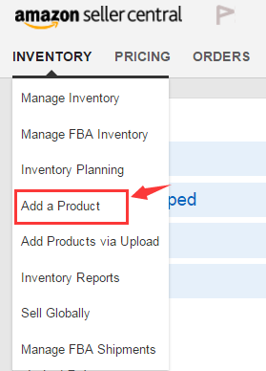
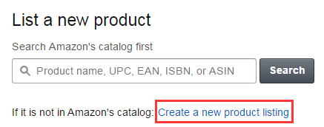
1.进入卖家后台，点击屏幕左上角Inventory下面的Add a product
2. 在Add a product页面点击Create a new product listing

Slide 25
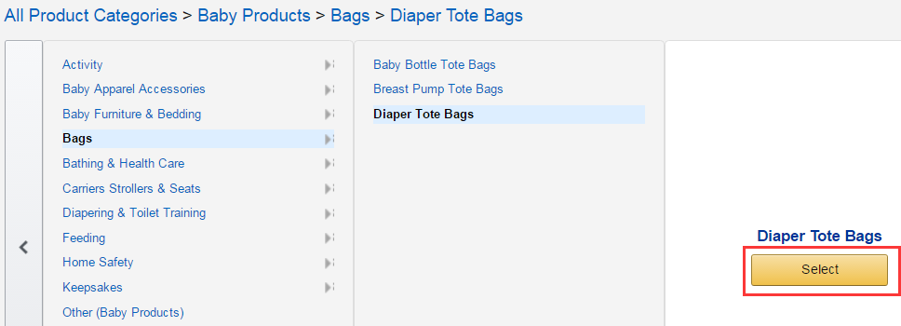
3.在列表中选择商品详细品类，在搜索框里输入关键字可以搜索品类，点击Select确认品类。
（1）不确定自己的产品分类时，可以参考其它同类卖家的分类，但是其它卖家产品前台分类与后台有可能不完全对应。
（2）有些产品需要分类审核才可以销售。我给大家整理了哪些类目需要分类审核: Automotive Parts, clothing, Accessories & Luggage, Collectible Books, Industial & scientific, Jewelry, Motorcycle & ATV, Sexual wellness, Shoes, Handbags & Sunglasses, Sports Collectibles, Toys & Games(Holiday Season Only), Watches。
注意：这个类目节点的选择很重要。直接影响你的产品的推广。如果你的产品选择错节点，那么你打站内CPC广告的话，是没有效果，没有流量分配给你的。
个人建议，就是先查看竞争对手排第一的，查看他的节点，然后一步步选择对应的节点。

Slide 26
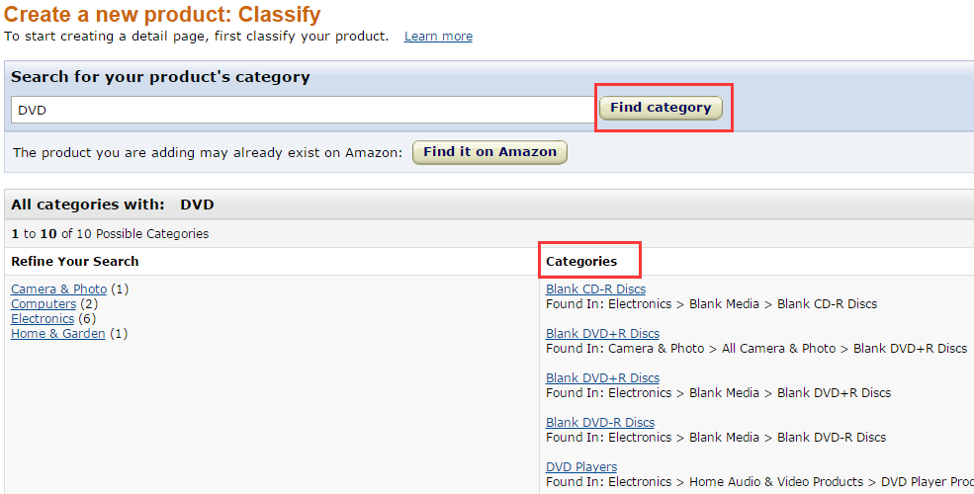

Slide 27
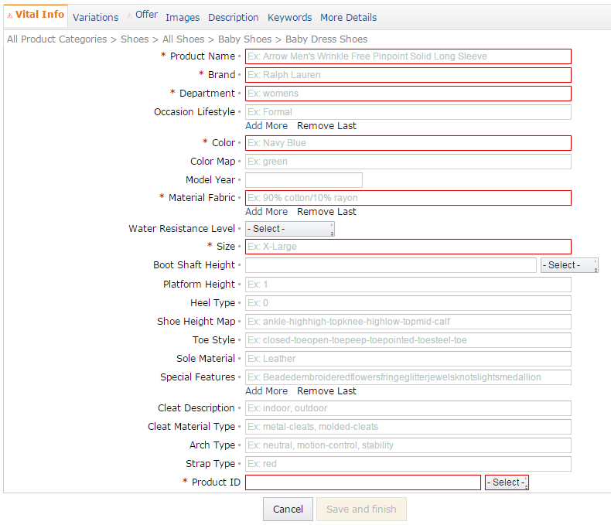

Slide 28
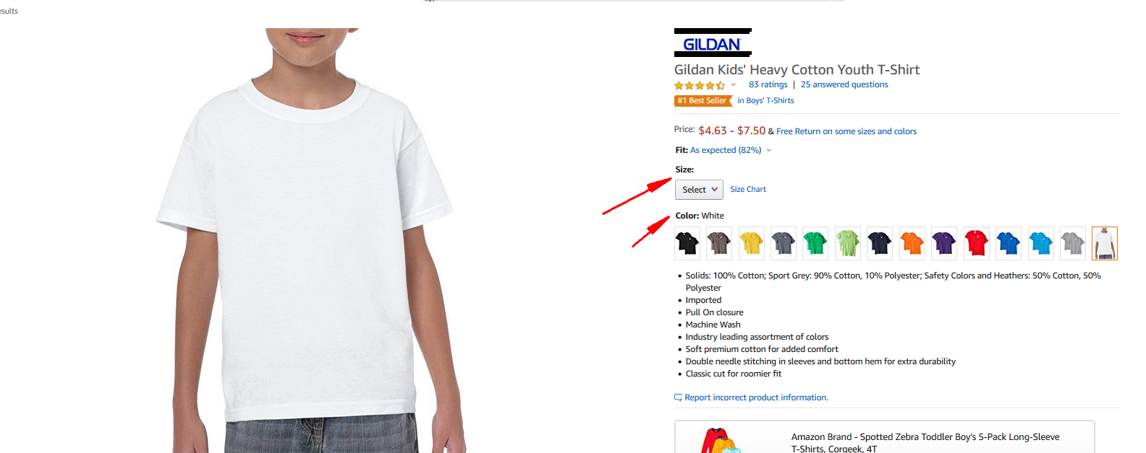
创建多属性商品-变体

Slide 29
1、在Variations选项卡下找到Variation Theme，在Variation Theme中选择变体主题如尺寸，颜色，风格或者颜色+尺寸的组合

Slide 30
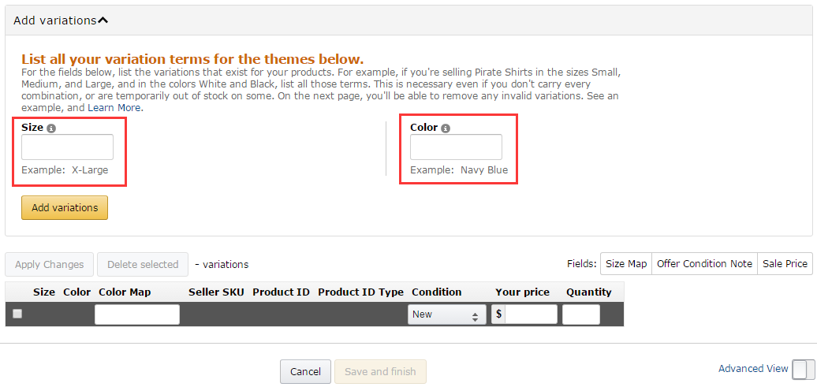
2、选择变化主题后点击Variations标签进入增加尺寸颜色页面。
在Size, Color菜单里面增加您的商品尺寸，颜色。点击Add variations 按钮创建变体主题的组合。

Slide 31
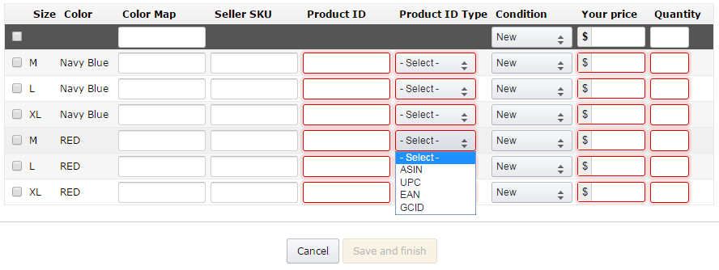
3、之后会出现不同的尺寸颜色组合，在每个组合后面添加Color Map、Seller SKU、Product ID、Product ID Type、Condition、Your price、Quantity

Slide 32
销售亚马逊平台已有商品
亚马逊允许卖家销售已经在亚马逊平台创建好了的商品，卖家必须确认商品的所有信息必须完全一致才能销售已有商品, 包括UPC，品牌，厂商，包装，及商品各种参数, 都必须完全一致，并且卖家必须有该品牌拥有者的授权经销许可。

Slide 33
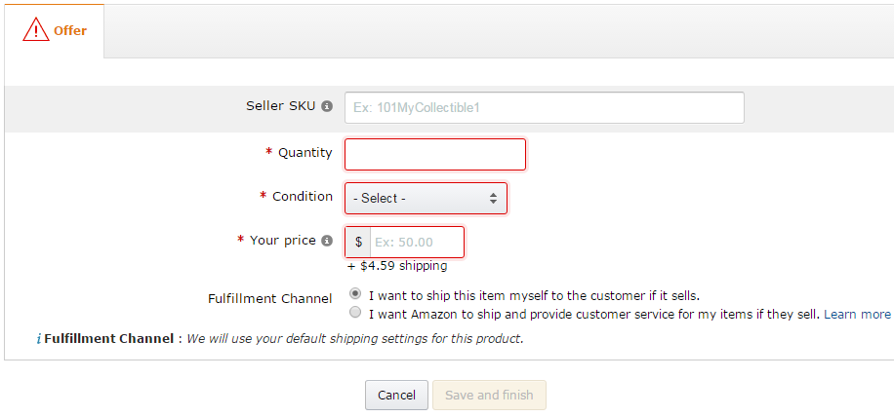
1、在Add a new product页面搜索框中输入要销售商品的标题或者UPC，EAN，ASIN，点击搜索，搜索出商品以后确认UPC跟您的商品外包装上的UPC完全一致后点击Sell yours按钮，进行添加

Slide 34
2、填写商品必要信息。在商品信息录入页面只需输入Condition(新旧程度)，Your price (价格)和Quantity(数量)后点击保存

Slide 35
销售规则
⑧品牌侵权
⑥私下信息交流
提供卖家自己的email给客人，以及向客人索要email
④绑定违规变体
②产品与描述不符
可以不同颜色，大小，数量等
listing上写的功能或者参数，实际上产品没有
⑦不正当蹭流量
⑤大量跟卖
广告中不可出现竞争对手的品牌名来蹭流量
③操纵行为
账号里面大部分产品都是跟卖过来的
①上传违规产品
任何试图操纵评分、反馈或评论的行为
分类、商品和发布限制

Slide 36
账号政策
账号关联的行为将会导致直接关店的结果，直接和间接的经济损失十分巨大，以下四种行为会造成账号关联：
A
B
C
D
联系方式
关联
网络
关联
产品信息
关联
沟通方式
关联
提供给亚马逊的联系电话，办公地址，发货地等基本信息；
销售人员不得向亚马逊提供私人的联系电话，所属公司，个人邮箱，工作邮箱等信息；
每个店铺可以使用多个IP登录，但是每个IP必须只能登录一个店铺
与店铺有关的行为，必须在远程电脑操作；
不同店铺之间，不能使用同样的产品描述，产品图片，标题描述等；
更严格的要求就是不能使用同样的广告命名方式，sku命名方式
客服人员的回信方式，署名，提供的发票信息
销售人员开case时的文字表述都要注意区分。

Slide 37
商品详情页面规则
禁止在详情页面的标题、描述、商品特性、状况说明、关键词或图片中包含如下及与如下类似含义的
违法违规商品描述信息。
绝对化
用语
违规使用的名义
超长的标题
主图应采用纯白色背景
无关
信息
如具有国家级，最高级含义的宣称，使用“最佳”、“第一品牌”等表述，或宣称“最新技术”等。
譬如使用FDA，CE等认证为产品功效作证明。
所有分类的商品名称长度都不得超过 200 个字符（含空格）。某些分类的商品名称长度限制可能不是 200 个字符。
纯白色可与亚马逊搜索和商品详情页面融为一体 - RGB 色值为 255、255、255。
不能有保修，公司，促销，物流，运费或其他任何与商品本身无关的信息

Slide 38
帐户状况和业绩通知
客户服务
绩效
配送
绩效
商业政策
合规性

Slide 39
帐户状况和业绩通知_商业政策合规性 Product Policy Compliance
八种不合规情况
1
涉嫌侵犯知识产权
5
商品安全买家投诉
2
知识产权投诉
6
上架政策违规
3
商品真实性买家投诉
7
违反受限商品政策
4
商品状况买家投诉
8
违反买家商品评论政策

Slide 40
人员准备
什么样的人适合做亚马逊？

Slide 41
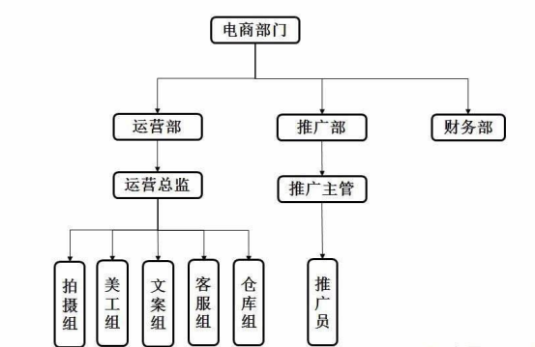

Slide 42
谢谢观看聆听！
我 们 明 天 见

Slide 43
01
完整选品逻辑
02
市场、类目准入分析
目录
CONTENTS
03
竞争准入分析
04
数据选品分析

